Slide 1


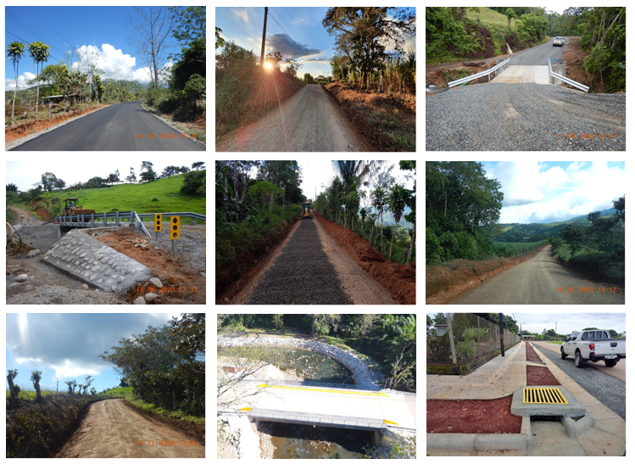
JVC

Slide 2
Junta Vial Cantonal
Alcalde Mba. José Bernardino Rojas Méndez
Consejo Municipal Sr. Melvin Cordero Campos
Consejos de Distritos Sr. Rafael Altamirano Santos
Asociaciones de Desarrollo Sr. Marco Tulio Fallas Prado
Ing de Gestión Vial Ing. David Salazar Aguilar

Slide 3
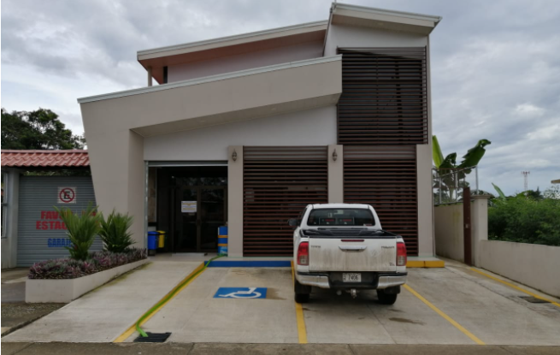
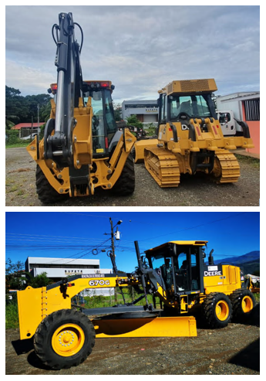
Funge como secretaría técnica de la Junta Vial Cantonal
Departamento de Gestión Vial Municipal
Nuevo edificio
Nueva maquinaria
57 funcionarios

Slide 4
Asignación Presupuestaria – Periodo 2020
Ley 8114 y Ley 9329
Asignado 2020
¢ 3.285.654.807,00
Rebaja 2020
¢ 673.339.806,00
Depositado 2020
¢ 2.612.315.000,50

Slide 5
Presupuesto Municipal para Gestión Vial
Ley 8114 - Ley 9329 - IFAM

Slide 6
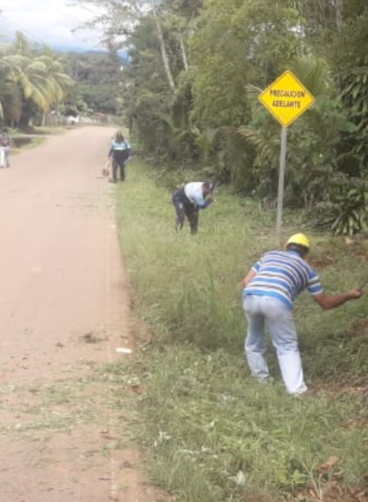
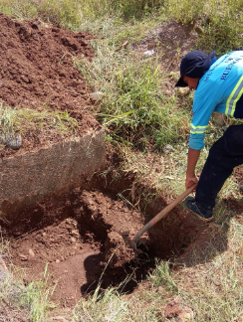
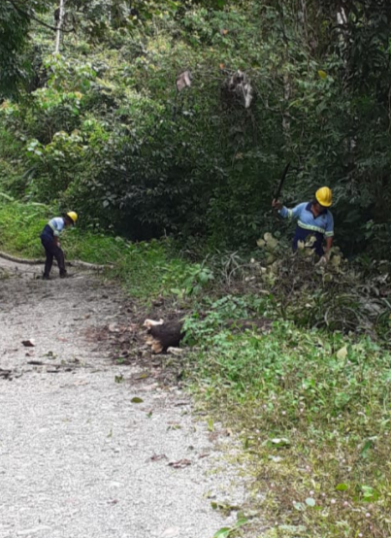
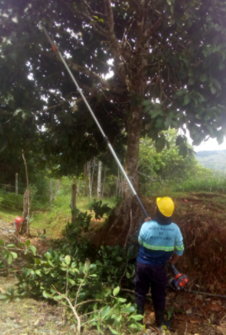
Proyectos Programados
La Junta Vial Cantonal de la Municipalidad de Buenos Aires presupuestó un total de 145 proyectos para el 2020, distribuidos de la siguiente forma:
1 Mantenimiento Rutinario

Slide 7
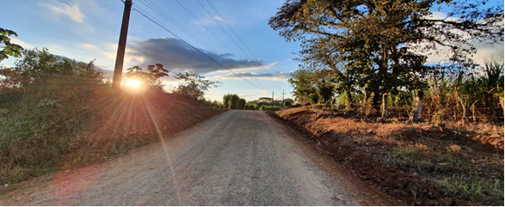
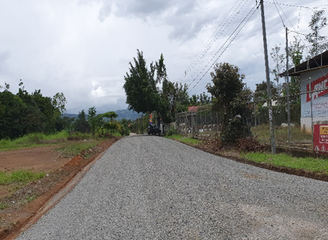
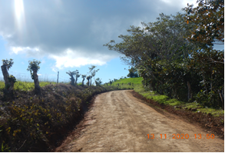
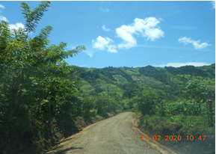
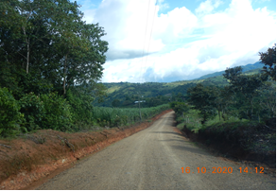
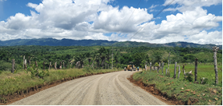
Proyectos Programados
94 de Mantenimiento Periódico.
6-03-073: VOLCÁN – CACAO
6-03-038: CALLES URB. BUENOS AIRES
6-03-014: ALTO MOJON; S.ANT. - CRUCE STA CRUZ
6-03-374: CHANGUENA A: FCA. LOS AMAYA.
6-03-040: ALTO DE SAN JOAQUÍN - SABANAS EL BARRANCO
6-03-009: POTRERO GRANDE - PUEBLO NUEVO-FCA.HELECHALES

Slide 8
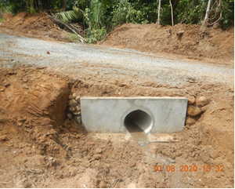
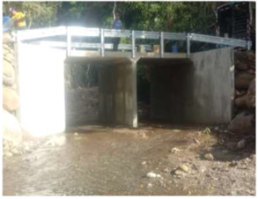
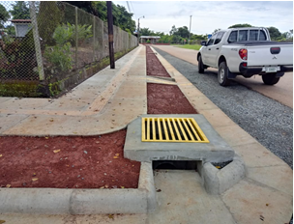
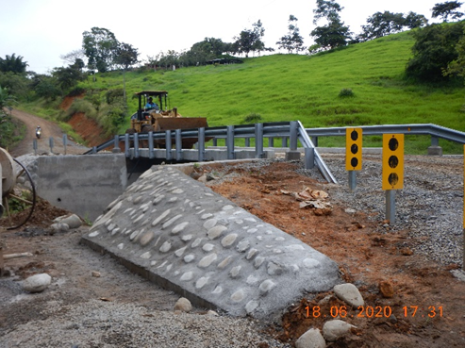
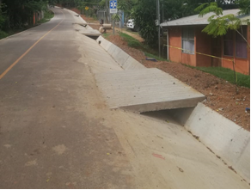
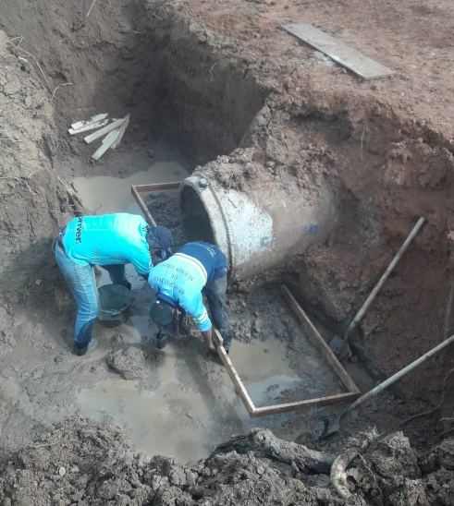
Proyectos Programados
47 de Rehabilitación (22 proyectos de pasos de alcantarillas, 15 alcantarillas de cuadro, 4 Red pluvial, 1 Aceras, 2 Puentes, 3 Cunetas Revestidas)
6-03-256: BAJO SABALO - ALTO SABALO.
6-03-003: TERRABA BIJA. -PILAS - LAS DELICIAS, LMTE
6-03-038: CALLES URB. BUENOS AIRES
PUENTE SOBRE QUEBRADA BONITA DE CHANGUENA.
6-03-044: BELLA VISTA. – BORUCA
6-03-424: LICEO MAÍZ LOS UVA – FINC. EDGAR CAMACHO.

Slide 9
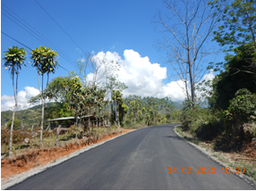
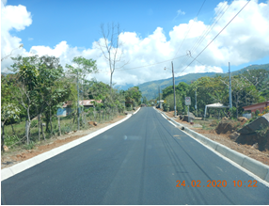
Proyectos Programados
3 Mejoramientos.
6-03-010: CRUCE SN. RAFAEL: - LLANO BONITO.

Slide 10
Ejecución de Real de Presupuesto

Slide 11
¿Qué pasa con los saldos del presupuesto?
Recursos Ley 8114 - Ley 9329
¢ 339.892.676,71
Recursos Ley 8114 - Ley 9329
¢ 339.892.987,92
Recursos Préstamo IFAM
¢ 405.916.316,50
Presupuesto Extraordinario
¢ 745.808.993,21

Slide 12
Ejecución, según las 18 metas propuestas en el Plan Anual Operativo y evaluación .

Slide 13
Ejecución, según las 18 metas propuestas en el Plan Anual Operativo y evaluación .

Slide 14
Ejecución, según las 18 metas propuestas en el Plan Anual Operativo y evaluación .

Slide 15
Ejecución, según las 18 metas propuestas en el Plan Anual Operativo y evaluación .

Slide 16
Adquisición de Proyectos a través de Recursos del BID/ MOPT

Slide 17
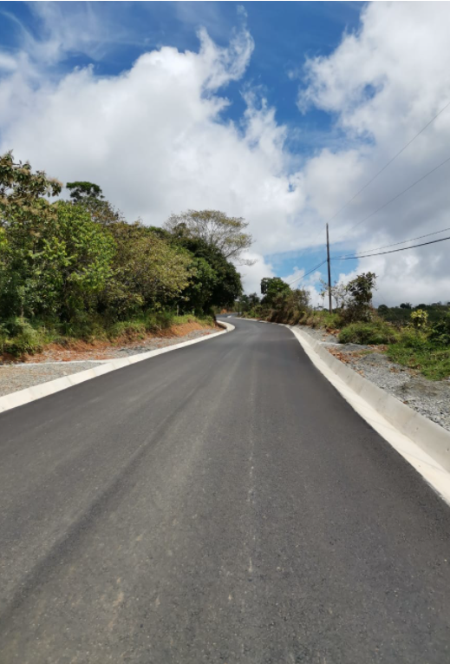
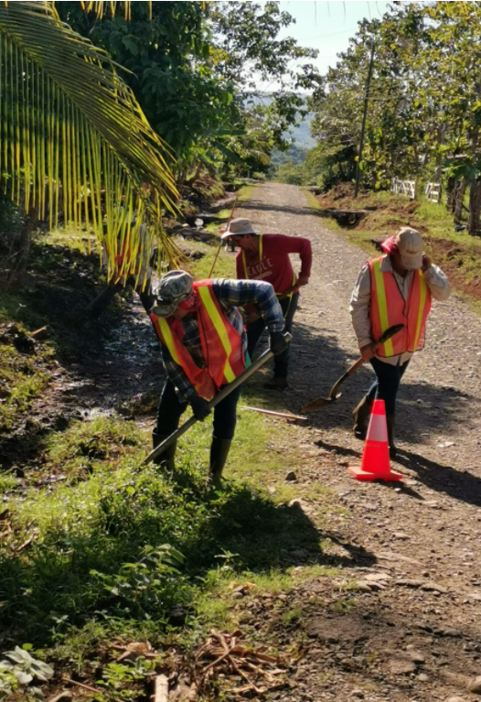
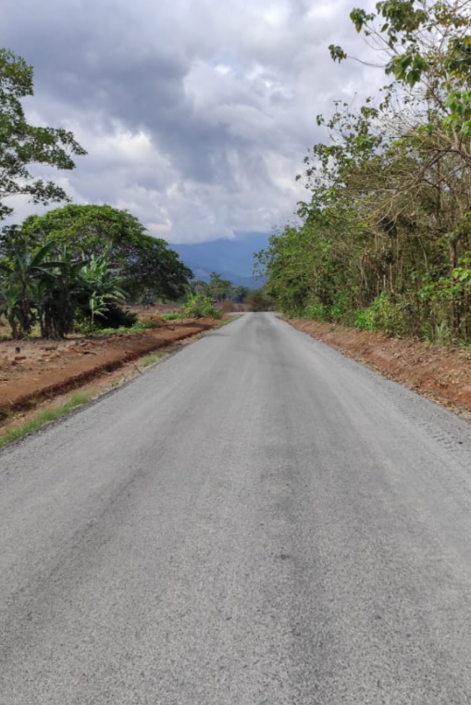
Adquisición de Proyectos a través de Recursos del BID/ MOPT
Brujo - Brisas.
Prog. Microempresas
Rancho Coco

Slide 18
Adquisición de Proyectos a través de Recursos de la CNE

Slide 19
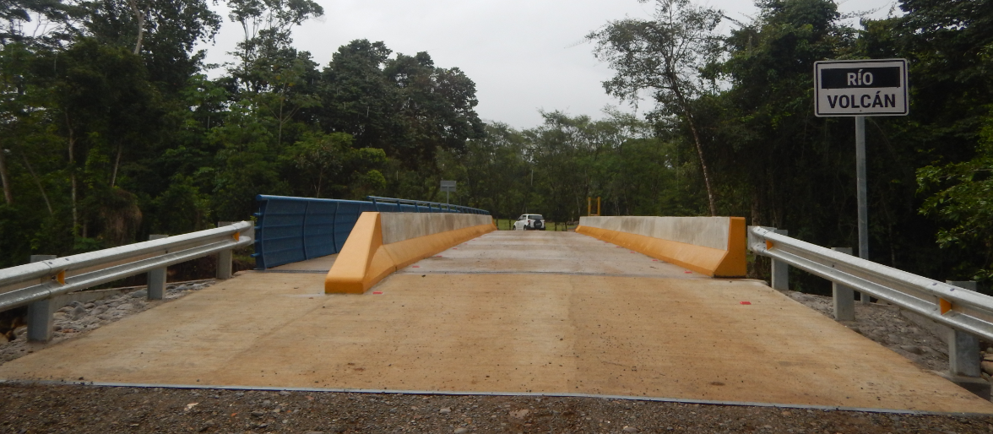
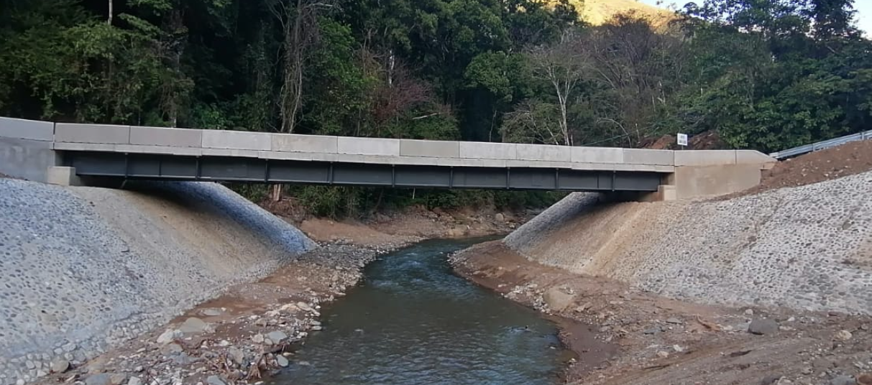
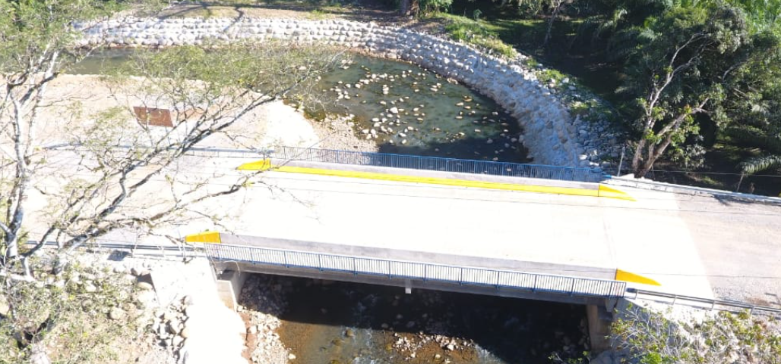
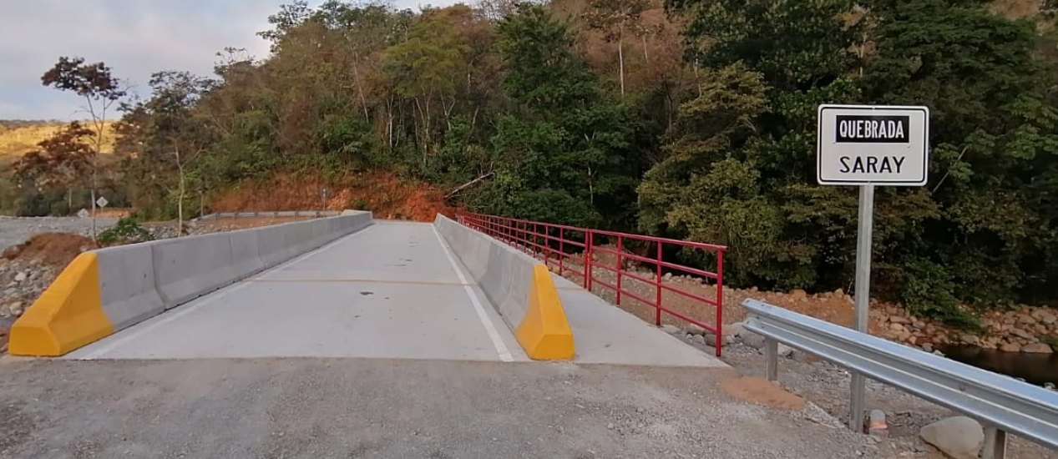
Adquisición de Proyectos a través de Recursos de la CNE
Puente en Cordoncillo de Volcán
Puente en Santa Lucía de Changuena
Puente en Remolino de Buenos Aires
Puente en Ujarrras de Buenos Aires

Slide 20
Adquisición de Proyectos a través de Recursos de la CNE

Slide 21
Adquisición de Recursos Total

Slide 22
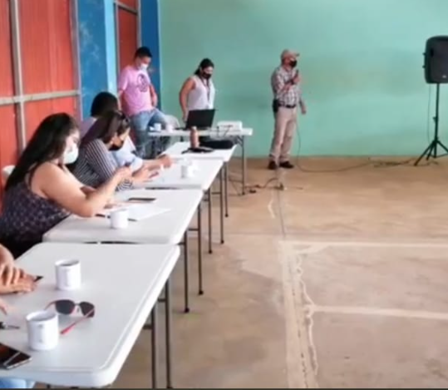
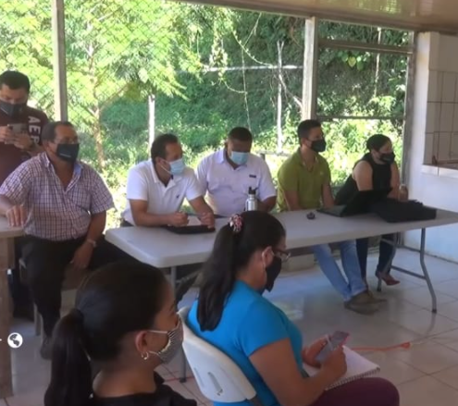
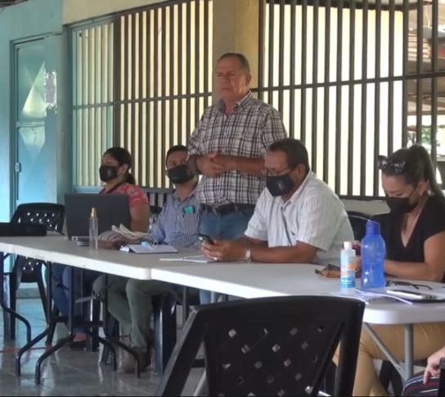
Sesiones y rendiciones de JVC en los distritos

Slide 23

Gracias !!!!

